Slide 1
04
Android Studio
Multiple Activities

Slide 2
04 여러 화면 간 전환하기
XML로 만든 레이아웃은 어떻게 화면에 보여지는 것일까?
레이아웃 인플레이션 이해하기
화면을 더 추가하기
화면 구성과 화면 간 전환
인텐트 살펴보기
다른 화면으로 데이터 전달하기, 데스크 알아보기
액티비티를 위한 플래그와 부가 데이터
데스크 관리 이해하기
수명주기에 대하여
액티비티 수명주기
간단한 데이터 저장하기와 가져오기
SharedPreferences 사용하기

Slide 3
04-1: 레이아웃 인플레이션 이해하기
지금까지는 하나의 XML 레이아웃 파일과 자바 소스 파일을 결합하여 하나의 앱을 완성했습니다.
그런데, 두 개의 XML 레이아웃 파일과 하나의 소스 코드 파일만 있다면 어떤 XML 레이아웃 파일이 소스 파일과 연결되는 것인지 어떻게 알 수 있을까요?
자동으로 생성되는 MainActivity.java 코드를 살펴보면, setContentView() 메소드가 XML 레이아웃 파일을 연결한다는 것을 알 수 있습니다.
이 메소드에 전달하는 XML 레이아웃 파일의 이름은 확장자 없이 다음과 같이 지정 하였습니다.
R.layout.activity_main
"R.layout.파일이름"과 같은 형식입니다. 여기서 R은 프로젝트 창에 보이는 res 폴더를 의미하고, layout 은 res 폴더에 있는 layout 폴더를 의미합니다.
XML 파일에 있는 내용을 메모리에 객체화하는 과정을 Inflation 이라고 부릅니다.

Slide 4
04-1: 레이아웃 인플레이션 이해하기
Inflator 실습하기
새로운 SampleLayoutInflater 프로젝트를 만들고, 패키지는 layoutInflater 라고 설정합니다. activity_main.xml 파일에 있는 텍스트뷰를 삭제한 후 버튼 하나를 새로 추가합니다.
MainActivity.java 에서 setContentView() 메소드를 호출하는 코드 다음에, 아래의 코드, 즉 버튼을 찾아 변수에 할당하고 setOnClickListener() 메소드를 호출하는 코드를 입력합니다.
Button button = findViewById(R.id.button);
button.setOnClickListener(new View.OnClickListener() {
@Override
public void onClick(View v) {
Toast.makeText(getApplicationContext(), "Clicked.", Toast.LENGTH_LONG).show();
}
});

Slide 5
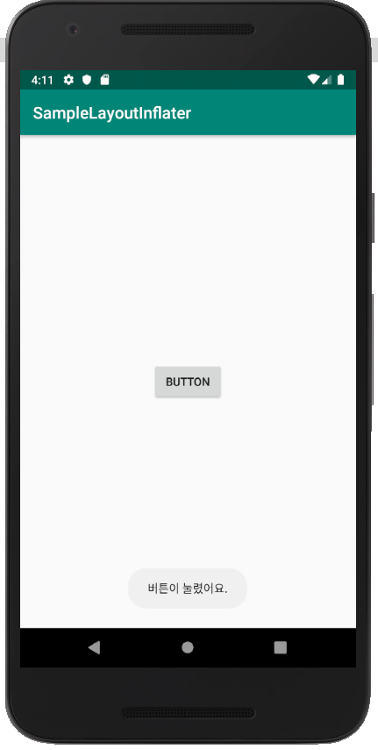
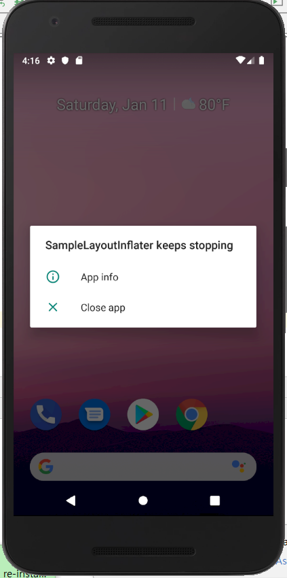
04-1: 레이아웃 인플레이션 이해하기
Inflator 실습하기 계속
앱이 잘 실행되는 것을 확인하십시오.
그 다음은 setContentView() 메소드를 setOnClickListener() 메소드를 호출하는 코드 다음으로 옮기십시오.
이제 앱을 실행하면 다음과 같이 앱이 중지됩니다. 그 이유는 바로 메모리에 객체화되지 않은 버튼 객체를 참조하려고 했기 때문입니다.
이런 오류가 발생하면 안스의 Logcat창에 빨간색 오류 로그가 출력됩니다.

Slide 6
04-1: 레이아웃 인플레이션 이해하기
Inflator 실습하기 계속
지금까지 우리는 setContentView() 메소드를 XML 레이아웃 내용을 메모리에 객체화하는 기능(Inflater)으로 사용했는데, 이 메소드는 화면에 나타낼 뷰를 지정하는 역할도 수행할 수 있습니다.
setContentView() 는 화면 전체를 설정하는 역할을 합니다. 반면에, 부분 화면을 메모리에 객체화하려면 인플레이터를 사용해야 합니다.
안드로이드는 시스템서비스로 LayoutInflator 라는 클래스를 제공합니다.
이것을 이용하려면, getSystemService() 메소드를 이용해서 LayoutInflater 객체를 참조해서 사용합니다.
public void setContentView(int layoutResID)
public void setContentView(View view[, ViewGroup.LayoutParams.params])
LayoutInflater inflater = getSystemService(Context.LAYOUT_INFLATOR_SERVICE);

Slide 7
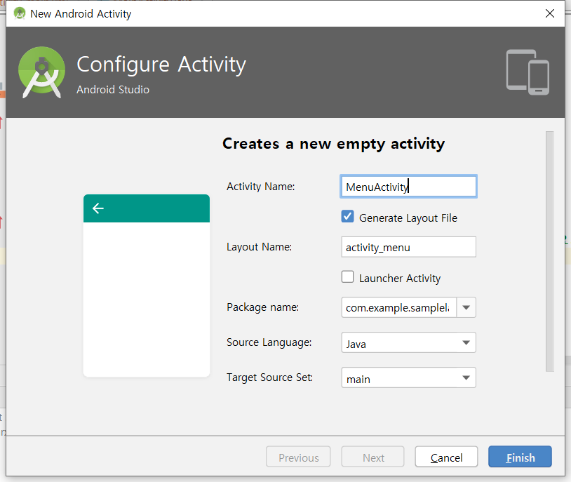
04-1: 레이아웃 인플레이션 이해하기
Inflator 실습 – 새로운 화면 추가하기
SampleLayoutInflater 프로젝트 안에 새로운 화면을 하나 더 추가해 보기로 합니다.
app폴더를 선택한 후, 우클릭하여 [New → Activity → Empty Activity] 를 선택합니다.
대화상자에서 Activity Name: MenuActivity 를 입력하고 [Finish]합니다.
그러면, res/layout 폴더에 새로운 XML 레이아웃 파일 하나와 app/java 폴더에 새로운 자바 소스 코드 파일이 생성됩니다. 한 쌍으로 말입니다.

Slide 8
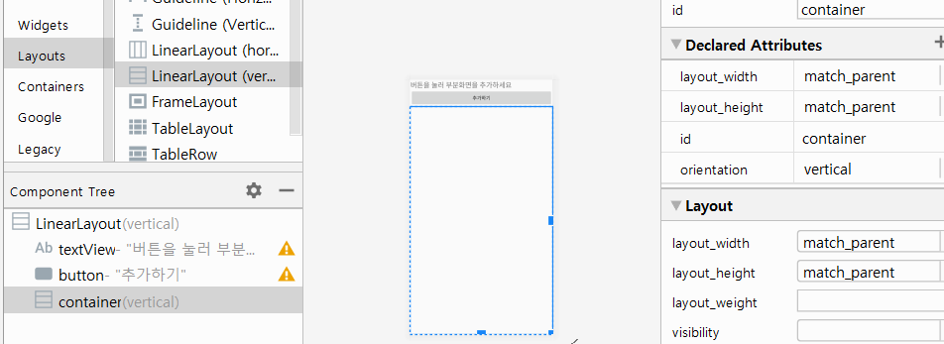
04-1: 레이아웃 인플레이션 이해하기: Inflator 실습하기
새로 추가된 activity_menu.xml 파일을 열고 [Text]탭을 눌러 다음과 같이 화면을 구성합니다.
최상위 레이아웃을 LinearLayout으로 수정하고, Orientation은 vertical 로 설정합니다.
TextView를 배치하고, text속성은 "버튼을 눌러 부분 화면을 추가하세요. textSize 는 24sp입니다. id = textView 확인하십시오.
Button을 배치하고, text속성은 "추가하기"입니다. id = button 확인하십시오.
컨텐츠를 따로 추가할 레이아웃 LinearLayout vertical 을 배치합니다. id는 container 로 설정합니다. layout_width, layout_height속성은 match_parent 로 설정하여 아래쪽 화면을 다 채우도록 합니다. 이곳은 부분 화면이 들어갈 공간을 확보한 것입니다.

Slide 9
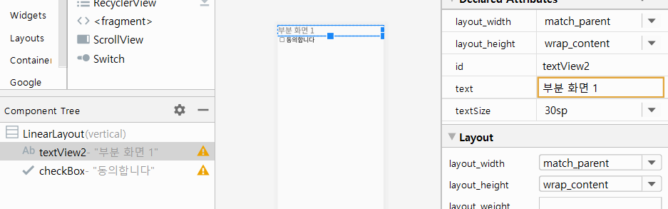
04-1: 레이아웃 인플레이션 이해하기: Inflator 실습하기
이제 버튼을 클릭했을 때, 새로운 XML 레이아웃을 메모리에 객체화하여 안쪽의 리니어 레이아웃에 나타나도록 만들려고 합니다.
부분 화면으로 추가할 XML 레이아웃도 만들어야 합니다.
/app/res/layout 폴더를 선택하고, 우클릭해서 나온 메뉴에서 [New → Layout resource file]를 선택합니다.
메뉴가 나오면, File name: sub1.xml을 입력하고, Root element: LinearLayout을 입력합니다.
새로 생긴 sub1.xml을 다음과 같이 작성하거나 디자인 화면에서 작업합니다.

Slide 10
04-1: 레이아웃 인플레이션 이해하기: Inflator 실습하기
sub1.xml 파일 내용
<?xml version="1.0" encoding="utf-8"?>
<LinearLayout xmlns:android="http://schemas.android.com/apk/res/android"
android:orientation="vertical" android:layout_width="match_parent"
android:layout_height="match_parent">
<TextView
android:id="@+id/textView2"
android:layout_width="match_parent"
android:layout_height="wrap_content"
android:text="부분 화면 1"
android:textSize="30sp" />
<CheckBox
android:id="@+id/checkBox"
android:layout_width="match_parent"
android:layout_height="wrap_content"
android:text="동의합니다" />
</LinearLayout>
sub1.xml

Slide 11
04-1: 레이아웃 인플레이션 이해하기: Inflator 실습하기
이렇게 만든 부분 레이아웃(sub1.xml)은 전체 레이아웃(activity_menu.xml)의 [추가하기] 버튼을 클릭하여 안쪽 리니어 레이아웃에 추가하기 위해 만든 것입니다.
이제 소스 코드를 입력하여 전체 레이아웃에 부분 레이아웃을 추가합니다. activity_menu.xml 파일의 짝인 MenuActivity.java 파일을 다음과 같이 수정합니다.

Slide 12
04-1: 레이아웃 인플레이션 이해하기: Inflator 실습하기
.
public class MenuActivity extends AppCompatActivity {
LinearLayout container;
@Override
protected void onCreate(Bundle savedInstanceState) {
super.onCreate(savedInstanceState);
setContentView(R.layout.activity_menu);
container = findViewById(R.id.container);
Button button = findViewById(R.id.button);
button.setOnClickListener(new View.OnClickListener() {
@Override
public void onClick(View view) {
LayoutInflater inflater = (LayoutInflater)
getSystemService(Context.LAYOUT_INFLATER_SERVICE);
inflater.inflate(R.layout.sub1, container, true);
CheckBox checkBox = container.findViewById(R.id.checkBox);
checkBox.setText("로딩되었어요.");
}
});
}
}
MenuActivity.java

Slide 13
04-1: 레이아웃 인플레이션 이해하기: Inflator 실습하기
전체 레이아웃(activity_menu.xml)의 안쪽 리니어 레이아웃 id는 container 인 것을 확인하십시오. 그래서, 안쪽 리니어 레이아웃을 참조하기 위해 findViewById(R.id.container)라고 입력했습니다. 그런 다음 container 라는 변수에 할당했습니다. 이렇게 하면 버튼을 클릭했을 때 호출되는 onClick() 메소드 안에서 container 변수를 참조할 수 있습니다.
이제 부분 레이아웃(sub1.xml)의 내용을 메모리에 객체화하면 됩니다. 위에서 작성한 코드를 보면, getSystemService() 메소드를 이용해서 LayerInflater 객체를 참조합니다. 그리고, 참조한 inflate() 메소드의 파라미터로 R.layout.sub1.container 객체를 전달합니다.
이것이 바로 container id를 갖는 리니어 레이아웃 객체에 sub1.xml 파일의 레이아웃을 설정하는 것입니다.

Slide 14
04-1: 레이아웃 인플레이션 이해하기: Inflator 실습하기
AndroidManifest.xml 수정하기:
마지막으로 앱이 실행되었을 때, MainActivity 화면이 아니라 프로젝트에 새로 추가한 MenuActivity화면이 나타나도록 Manifest 파일을 수정해야 합니다.
프로젝트 창에서 /app/manifest/ 폴더 안에 있는 AndroidManifest.xml 파일을 열고 <activity> 태그 안에 있는 android:name 속성 값들을 아래와 같이 모두 수정합니다.
<activity android:name=".MainActivity"></activity>
<activity android:name=".MenuActivity">
<intent-filter>
<action android:name="android.intent.action.MAIN" />
<category android:name="android.intent.category.LAUNCHER" />
</intent-filter>
</activity>

Slide 15
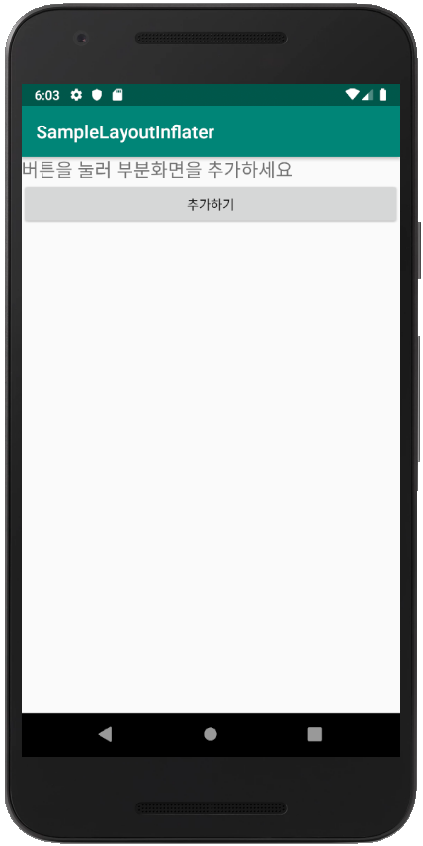
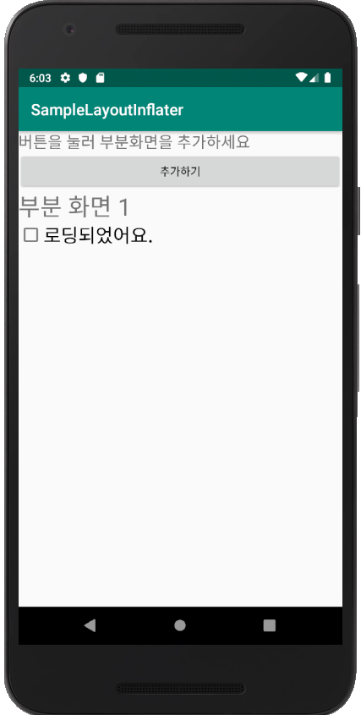
04-1: 레이아웃 인플레이션 이해하기: Inflator 실습하기
정리하기:
LayoutInflater 객체의 inflate() 메소드에서 첫째 파라미터로 XML 레이아웃 리소스를, 둘째 파라미터로 부모 컨테이너를 지정합니다.
LayoutInflater객체는 시스템 서비스로 제공되므로, getSystemService() 메소드를 호출하는 방법을 사용하거나 LayoutInflater 클래스의 from() 메소드를 호출하여 참조할 수도 있습니다.
View inflate(int resource, ViewGroup root)
부분 레이아웃(sub1.xml)을 로딩하기 전
inflater로 부분 레이아웃(sub1.xml)을 로딩한 후
getSystemService(Context.LAYOUT_INFLATOR_SERVICE)
static LayoutInflater LayoutInflater.from (Context contxt)

Slide 16
04-2: 여러 화면 만들고 화면 간 전환하기
대부분의 앱은 여러 화면으로 구성되어 있고, 화면을 전환하며 실행됩니다. 화면은 activity로 구현합니다. 앱을 만들기 위해서는 activity를 잘 다루는 것이 필수적입니다.
Activity만 알면 앱을 잘 구현할 수 있을까요? 아닙니다. 안드로이드 앱은 다음 네 가지로 구성 요소 중에 하나입니다. 갈 길이 멀다고요? 한 걸음씩 가면 됩니다.
Activity
Service
Broadcast Receiver
Content Provider
앞의 실습에서 <activity>라는 태그를 본 적이 있을 것입니다. 새로운 activity 만들어 앱에 추가하려면, activity를 Manifest 파일에 추가합니다. 나머지 구성 요소도 같은 방법으로 추가할 수 있습니다.
Activity를 소스 코드에서 띄울 때는 startActivity() 메소드를 사용합니다. 새로 띄운 activity로부터 다시 원래의 activity로 돌아오면서, 응답을 받아 처리하는 코드가 필요할 때는 startActivityForResult()메소드를 사용해야 합니다.
startActivityForResult(Intent intent, int requestCode)

Slide 17
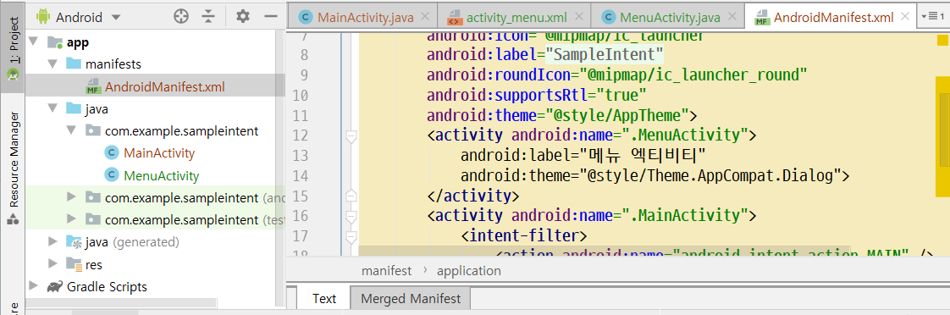
04-2: 여러 화면 만들고 화면 간 전환하기: Activity 실습
새로운 프로젝트를 만들 때 자동으로 만들어지는 Activity 외에 또 다른 activity를 추가하고 두 개의 activities 간에 전환하는 기능을 실습합니다.
SampleIntent 라는 이름으로 새로운 프로젝트를 시작하고, 패키지 이름은 Intent 로 설정합니다.
왼쪽 프로젝트 창에서 [app] 위에서 우클릭한 메뉴에서 [New → Activity → Empty Activity]를 선택하여 새로운 Activity 생성을 위한 대화상자를 엽니다.
Activity Name: MenuActivity 로 설정하고 [Finish]하면, MenuActivity.java 와 ac샤퍄쇼_menu.xml 파일들이 자동으로 추가됩니다.
프로젝트 창에서 /app/manifests 폴더 안에 있는 AndroidManifest.xml 파일을 여십시오.
새로운 <activity> 태그가 추가되어 있고, 그 태그의 name 속성 값으로 .MenuActivity 가 설정된 것을 볼 수 있는데, 이것은 안스가 자동으로 추가한 것입니다.
다음 화면을 참고하여 이 <activity> 태그에 android:label, android:theme 속성을 더 추가하십시오.
a bug?

Slide 18
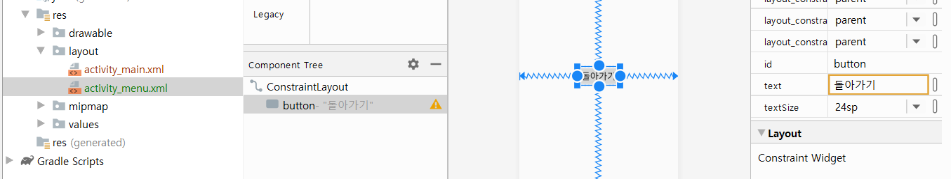
04-2: 여러 화면 만들고 화면 간 전환하기: Activity 실습 계속
android:label 속성은 화면의 제목을 설정할 때, android:theme 속성은 테마를 설정할 때 사용합니다. android:theme="@style/Theme.AppCompat.Dialog"로 설정하면 액티비티가 대화 상자로 시작합니다.
새 액티비티를 추가했으니, activity_menu.xml 파일을 열어 버튼 하나를 화면 가운데에 추가하고 text 속성에 '돌아가기'라고 수정하세요.
이 화면을 새 액티비티 화면인 것을 기억하십시오.
이 버튼을 누르면, 원래의 메인 액티비티로 돌아가게 하려는 것입니다.
이제 MenuActivity.java 파일에 버튼 클릭을 했을 때, 원래 액티비티로 돌아가도록 코드를 입력합니다.

Slide 19
04-2: 여러 화면 만들고 화면 간 전환하기: Activity 실습 계속
이제 MenuActivity.java 파일에 버튼 클릭을 했을 때, 원래 액티비티로 돌아가도록 코드를 입력합니다.
public class MenuActivity extends AppCompatActivity {
@Override
protected void onCreate(Bundle savedInstanceState) {
super.onCreate(savedInstanceState);
setContentView(R.layout.activity_menu);
Button button = findViewById(R.id.button);
button.setOnClickListener(new View.OnClickListener() {
public void onClick(View v) {
Intent intent = new Intent();
intent.putExtra("name", "mike");
setResult(RESULT_OK, intent);
finish();
}
});
}
}
언제나 자동으로 부여되는 버튼 id를 확인하세요.
버튼 객체 참조 구하기
인텐트 객체 생성하고, name의 값을 부가 데이터로 넣기
응답 보내기
현재 액티비티 끝내기
현재 activity 에서 이전 activit로 인텐트를 전달할 때 사용하는 메소드이며, 다음과 같은 형식으로 사용합니다.
setResult(응답코드, 인텐트)

Slide 20
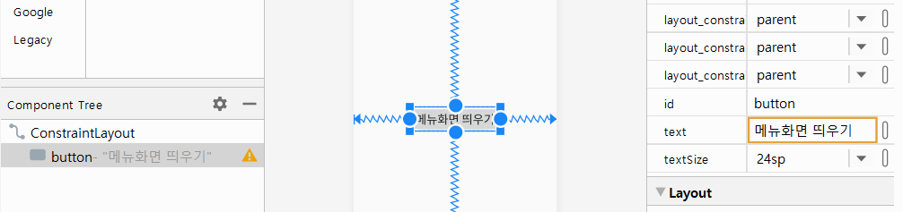
04-2: 여러 화면 만들고 화면 간 전환하기: Activity 실습 계속
activity_main.xml 수정하기: 앞에서 만든 메뉴 엑티비티를 띄우기 위해 activity_main.xml 을 열어 텍스트뷰를 삭제하고 버튼을 추가합니다.
버튼의 text 속성은 "메뉴 화면 띄우가"로 설정합니다. 버튼의 id는 button 으로 합니다.

Slide 21
04-2: 여러 화면 만들고 화면 간 전환하기: Activity 실습 계속
MainActivity.java 코딩하기: [메뉴 화면 띄우기] 버튼을 클릭할 때, 메뉴 화면을 띄우는 코딩을 합니다.
새로운 activity 를 띄울 때, 응답을 받을 수 있는 startActivityForResult() 메소드를 호출합니다.
여기에 선언된 상수 REQUEST_CODE_MENU 는 새 activity 를 띄울 때 보낼 요청 코드입니다.
코드 값 101 같은 마음대로 정해도 되지만, 중복되지 않도록 합니다.
이 값은 나중에 새 activity로부터 응답을 받을 때 다시 전달 받을 값입니다.
이런 방식으로 어떤 activity 에서 온 응답인지 구분할 수 있는 것입니다.
버튼이 눌렸을 때 호출되는 onClick() 메소드 안에서 인텐트 객체를 하나 만들고, startActivityForResult() 메소드를 호출합니다.
인텐트 객체는 만들 때, 첫째 파라미터로 컨텍스트Context 객체가 전달되는데, 대개 this 도 가능하지만, 여기서는 이벤트 처리 메소드 안에서 this 변수(현재 activity 객체)로는 MainActivity 객체를 참조할 수 없으므로, getApplicationContext() 메소드를 사용해 이 앱의 Context 객체 참조를 구해서 전달합니다.

Slide 22
04-2: 여러 화면 만들고 화면 간 전환하기: Activity 실습 계속
MainActivity.java 코딩하기: [메뉴 화면 띄우기] 버튼을 클릭할 때, 메뉴 화면을 띄우는 코딩을 합니다.
public class MainActivity extends AppCompatActivity {
public static final int REQUEST_CODE_MENU = 101;
@Override
protected void onCreate(Bundle savedInstanceState) {
super.onCreate(savedInstanceState);
setContentView(R.layout.activity_main);
Button button = findViewById(R.id.button);
button.setOnClickListener(new View.OnClickListener() {
@Override
public void onClick(View v) {
Intent intent = new Intent(getApplicationContext(), MenuActivity.class);
startActivityForResult(intent, REQUEST_CODE_MENU);
}
});
}
}

Slide 23
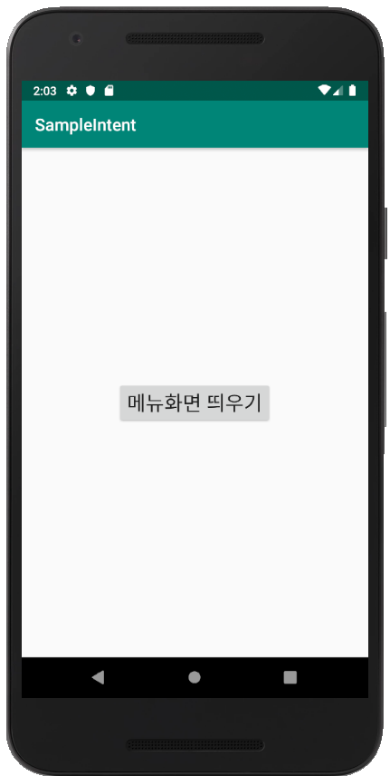
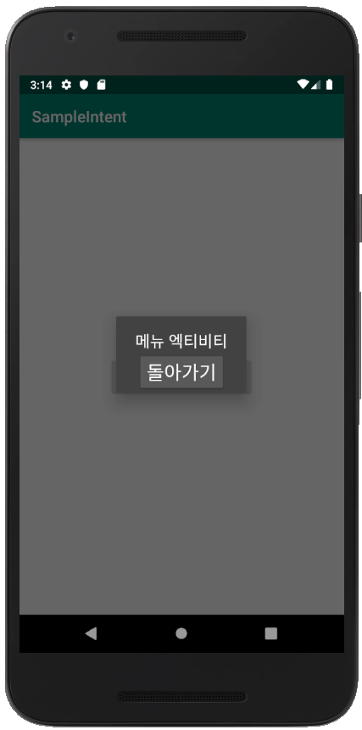
04-2: 여러 화면 만들고 화면 간 전환하기: Activity 실습 계속
자 이제, 앱을 실행해 보십시오. 다 끝난 것인가요? 무엇이 빠졌나요?
[메뉴화면 띄우가] 버튼을 누르면, 메뉴 화면이 나오고, [돌아가기] 버튼을 누르면, 메인 화면으로 돌아갑니다.
그러나…
[메뉴 액티비티] 대화상자가 보이지 않고 [돌아가기] 버튼만 보인다면, 어디에 오류가 있을까요?

Slide 24
04-2: 여러 화면 만들고 화면 간 전환하기: Activity 실습 계속
자 이제, 앱을 실행해 보십시오. 다 끝난 것인가요? 무엇이 빠졌나요?
[메뉴화면 띄우기] 버튼을 누르면, 메뉴 화면이 나오고, [돌아가기] 버튼을 누르면, 메인 화면으로 돌아갑니다.
그러나…
[메뉴 액티비티] 대화상자가 보이지 않고 [돌아가기] 버튼만 보인다면, 어디에 오류가 있을까요?
AndroidManifest.xml

Slide 25
04-2: 여러 화면 만들고 화면 간 전환하기
Activity 실습: Debugging
다음 구문의 끝에 있는 extra ">" 를 삭제하십시오.
<activity android:name=".MenuActivity" >
a bug?

Slide 26
04-2: 여러 화면 만들고 화면 간 전환하기: Activity 실습 계속
자 이제, 앱을 실행해 보십시오. 다 끝난 것인가요? 무엇이 빠졌나요?
메뉴 화면[MenuActivity]로부터 받은 응답을 아직 처리하지 않았습니다.
이 메시지(응답)을 처리하기 위해 MainActivity 클래스 안에 onActivityResult라는 메소드를 추가해야 합니다.
MainActivity 클래스 안에 커서를 둔 상태에서 우클릭하면 팝업 메뉴가 나오는데, Generate → Override Methods … 를 선택합니다. 혹은 Cntl+O
부모 클래스인 AppCompatActivity 와 그 외 상속받은 클래스들이 가지고 있는 메소드들입니다. 그 중에 onActivityResult() 메소드를 재정의(Override)해서 우리가 원하는 것을 하게 하려는 겁니다 우리가 재정의할 onActivityResult() 메소드를 찾아 선택하면, 자동으로 메소드 outline이 추가 됩니다.
그리고, 추가적으로 다음 코드를 삽입하십시오.

Slide 27
04-2: 여러 화면 만들고 화면 간 전환하기: Activity 실습 계속
MainActivity.java 에 추가할 코드
메소드의 셋째 파라미터 Intent data 는 새 액티비티로부터 전달받은 인텐트로 자료를 제공 받습니다.
자료를 교환하는 가장 간단한 방식은 putExtra() 메소드입니다.
Key: Value 쌍으로 쓰고, 또한 읽을 때도 물론 같은 방법으로 즉 Key를 사용해서 읽어야 합니다.
@Override
protected void onActivityResult(int requestCode, int resultCode, @Nullable Intent data) {
super.onActivityResult(requestCode, resultCode, data);
if (requestCode == REQUEST_CODE_MENU) {
Toast.makeText(getApplicationContext(),
"onActivityResult 메소드 호출됨. 요청 코드 : " + requestCode +
", 결과 코드 : " + resultCode, Toast.LENGTH_LONG).show();
if (resultCode == RESULT_OK) {
String name = data.getStringExtra("name");
Toast.makeText(getApplicationContext(),
"응답으로 전달된 name : " + name, Toast.LENGTH_LONG).show();
}
}
}

Slide 28
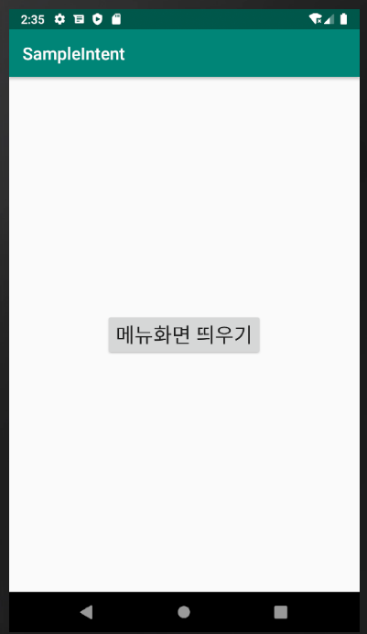
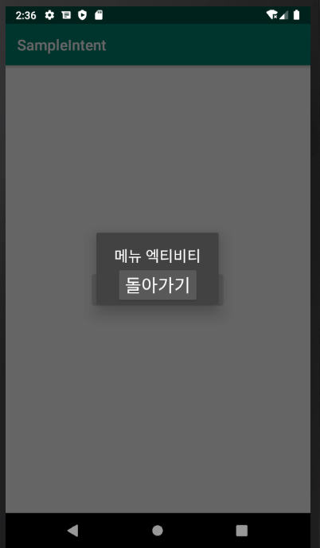
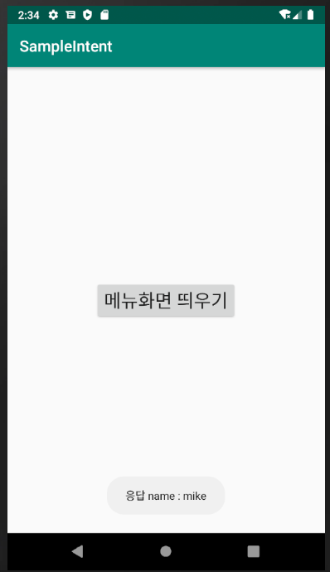
04-2: 여러 화면 만들고 화면 간 전환하기: Activity 실습 계속

Slide 29
04-2: 여러 화면 만들고 화면 간 전환하기: Activity 실습 계속
Were you able to see the first toast message? Is this a bug?
@Override
protected void onActivityResult(int requestCode, int resultCode, @Nullable Intent data) {
super.onActivityResult(requestCode, resultCode, data);
if (requestCode == REQUEST_CODE_MENU) {
Toast.makeText(getApplicationContext(),
"onActivityResult 메소드 호출됨. 요청 코드 : " + requestCode +
", 결과 코드 : " + resultCode, Toast.LENGTH_LONG).show();
if (resultCode == RESULT_OK) {
String name = data.getStringExtra("name");
Toast.makeText(getApplicationContext(),
"응답으로 전달된 name : " + name, Toast.LENGTH_LONG).show();
}
}
}
Were you able to see two toast messages?
Probably not. Debug it such that we can see two messages after all.
Place a textview to display them in two lines or
Use a snackbar to display one of them.

Slide 30
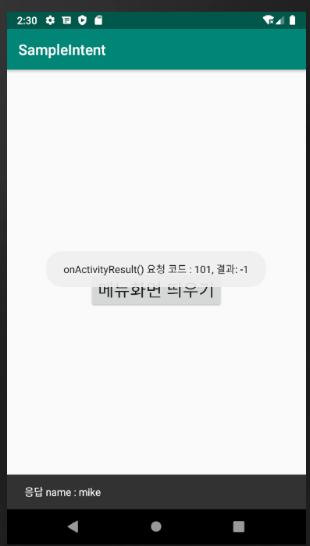
04-2: 여러 화면 만들고 화면 간 전환하기: Activity 실습 계속

Slide 31
04-3: 인텐트 살펴보기
인텐트는 android.content 패키지 안에 정의되어 있으며, 앱 구성요소 간에 작업 수행을 위한 정보를 전달합니다.
다른 앱 구성 요소에 인텐트를 전달할 수 있는 대표적인 메소드는 다음과 같습니다.
startActivity(), startActivityForResult()
startService(), bindService()
broadcastInent()
startActivity() 메소드는 activity를 화면에 띄울 때 사용되며, startService()는 서비스를 시작할 때, 그리고, broadcastIntent()는 인텐트 객체를 브로드캐스팅 방식으로 전송할 때 사용됩니다. 이런 메소드들을 호출할 때 인텐트가 인자로 사용됩니다.
인텐트의 기본 구성 요소는 '액션(action)'과 '데이터(Data)'입니다. 액션은 수행할 기능이고, 데이터는 액션이 수행될 대상의 데이터를 의미합니다.
대표적 액션으로 ACTION_VIEW, ACTION_EDIT 등이 있습니다.
예를 들면, 인텐트 객체를 만들 때, ACTION_VIEW와 함께 데이터로 웹페이지 주소를 전달하면, 단말에서, 웹브라우저/웹페이지 화면이 뜹니다.
액션과 데이터를 이용해 인텐트를 만들고 필요한 액티비티를 띄어주는 대표적인 경우는 다음과 같습니다.

Slide 32
04-3: 인텐트 살펴보기
액션과 데이터를 이용해 인텐트를 만들고 필요한 액티비티를 띄어주는 대표적인 경우는 다음과 같습니다.
속성 | 설명
ACTION_DIAL tel:01012349876 | 주어진 전화번호를 이용해 전화걸기 화면을 보여줌
ACTION_VIEW tel:01012349876 | 주어진 전화번호를 이용해 전화걸기 화면을 보여줌 URI 값의 유형에 따라 VIEW 액션이 다른 기능을 수행함
ACTION_EDIT content://contacts/people/2 | 전화번호부 데이터베이스에 있는 정보 중에서 ID 값이 2인 정보를 편집하기 위한 화면을 보여줌
ACTION_EDIT content://contacts/people | 전화번호부 데이터베이스를 보여줌

Slide 33
04-3: 인텐트 살펴보기
다음은 인텐트 생성자(Constructor)들입니다. 이를 살펴보면, 인텐트 객체는 액션과 데이터를 인수로 하여 만들 수도 있지만, 다른 인텐트나 클래스 객체를 인수로 하여 만들기도 한다는 것을 알 수 있습니다.
new Intent()
new Intent(intent o)
new Intent(String action [, Uri uri])
new Intent(Context packageContext, Class<?> cls)
new Intent(String action, Uri uri, Context packageContext, Class<?> cls)

Slide 34
04-3: 인텐트 살펴보기
명시적 인텐트와 암시적 인텐트
명시적 인텐트 – 클래스 객체나 컴포넌트 이름을 지정하여 호출할 대상을 확실히 알 수 있는 경우
암시적 인텐트 – 액션과 데이터는 지정하긴 했지만, 호출할 대상이 달라질 수 있는 경우이며, 액션과 데이터 외에 여러 가지 속성을 가지고 있습니다.
범주(Category) – 액션이 실행되는데 필요한 추가적인 정보를 제공합니다. 예를 들어, CATEGORY_LAUNCHER 는 화면 상위 앱으로 설치된 앱들의 목록을 보여주는 어플리케이션 런처(Launcher)화면에 이 앱을 보여주어야 한다는 것을 의미합니다.
타입(Type) – 인텐트에 들어가는 데이터의 MINE 타입을 명시적으로 기정합니다
컴포넌트(Component) – 인텐트에 사용될 component class이름으로 명시적으로 지정합니다.
부가데이터(Extra Data) – 추가적으로 정보를 넣을 수 있도록 번들(Bundle) 객체를 담고 있습니다. 예를 들어, 이메일을 보내는 액션이 있다면, 이메일에 들어갈 제목, 내용 등을 부가 데이터로 넣어 전달해야 이메일 앱이 그 데이터를 받아 처리할 수 있습니다

Slide 35
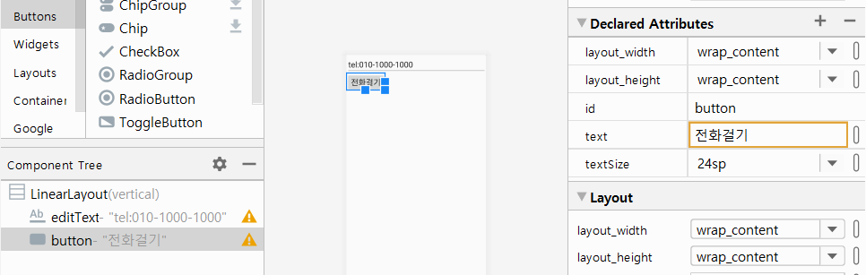
04-3: 인텐트 살펴보기 – 인텐트 실습 1
인텐트 실습 1: 인텐트에 액션과 데이터를 넣어 다른 앱의 액티비티를 띄우는 경우와 컴포넌트 이름을 이용해 새로운 액티비티를 띄우는 경우를 실습합니다.
새로운 SampleCallIntent 프로젝트를 만들고, 패키지는 callIntent 로 설정합니다.
activity_main.xml 파일에 들어있던 TextView를 삭제한 후, 최상위 레이아웃을 LinearLayout으로 변경하고, Orientation 속성값은 vertical로 설정합니다.
입력상자(EditText) 하나와 버튼 하나를 추가합니다. 입력상자의 text 속성은 "tel:010-1000-1000"로 설정하고, 버튼의 text는 "전화걸기"로 설정합니다. TextSize 속성은 24sp로 합니다.

Slide 36
04-3: 인텐트 살펴보기 – 인텐트 실습 1
인텐트 실습 1 계속: MainActivity.java 파일
public class MainActivity extends AppCompatActivity {
EditText editText;
@Override
protected void onCreate(Bundle savedInstanceState) {
super.onCreate(savedInstanceState);
setContentView(R.layout.activity_main);
editText = findViewById(R.id.editText);
Button button = findViewById(R.id.button);
button.setOnClickListener(new View.OnClickListener() {
@Override
public void onClick(View view) {
String data = editText.getText().toString();
Intent intent = new Intent(Intent.ACTION_VIEW, Uri.parse(data));
startActivity(intent);
}
});
}
}
뷰 객체 참조 구하기
입력상자에 입력된 전화번호 가져오기
전화걸기 화면을 보여줄 인텐트 객체 생성
액티비티 띄우기

Slide 37
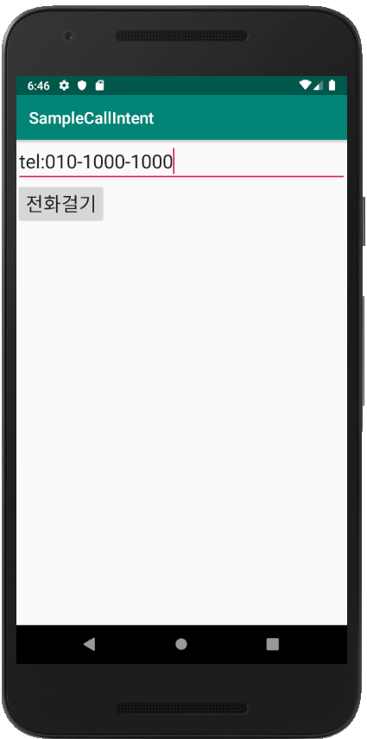
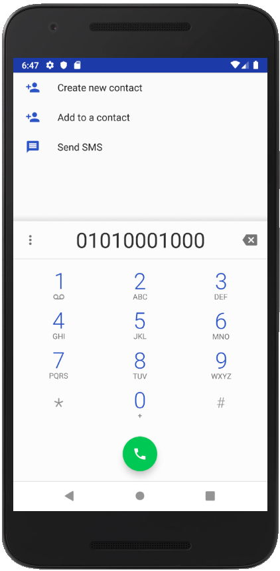
04-3: 인텐트 살펴보기 – 인텐트 실습 1
인텐트 실습 1 계속: 앱을 실행하면 다음과 같은 화면을 볼 수 있습니다.
버튼을 누르면 입력상자에 입력 값을 가져와 인텐트의 파라미터로 전달하므로 입력상자에 입력된 전화번호를 바꾸면 다른 번호로 전화를 걸도록 만들 수 있습니다.

Slide 38
04-3: 인텐트 살펴보기 – 인텐트 실습 2
인텐트 실습 2: 인텐트를 사용하여 액티비티를 띄워주는 두 번째 경우입니다.
activity_main.xml 파일에 새로운 버튼 하나를 추가하고 '메뉴 화면 뛰우가' 글자가 표시되도록 합니다.
메뉴 화면은 프로젝트 창에서 app 항목을 선택하고 우클릭하여 보이는 메뉴에서 [New → Activity → Empty Activity]를 선택하여 만듭니다. 새로 추가하는 액티비티 이름은 MenuActivity 로 합니다.
디시 MainActivity.java 파일로 돌아와 [메뉴 화면 띄우기] 버튼을 누르면 MenuActivity 가 나타나도록 코드를 입력합니다.

Slide 39
04-3: 인텐트 살펴보기 – 인텐트 실습 2
인텐트 실습 2 계속: MainActivity.java 코드 파일.
.
...
Button button2 = findViewById(R.id.button2);
button2.setOnClickListener(new View.OnClickListener() {
@Override
public void onClick(View view) {
Intent intent = new Intent();
ComponentName name = new ComponentName("com.example.samplecallintent",
"com.example.samplecallintent.MenuActivity");
intent.setComponent(name);
startActivityForResult(intent, 101);
}
});
...
컴포넌트 이름을 지정할 수 있는 객체 생성
인텐트 객체에 컴포넌트 지정
액티비티 띄우기

Slide 40
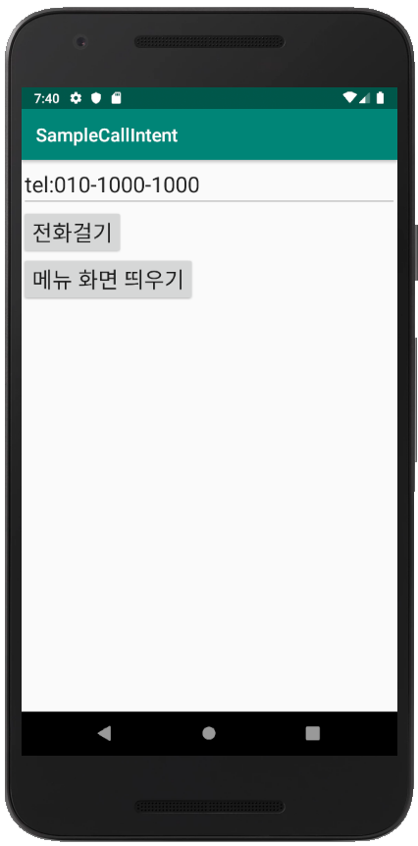
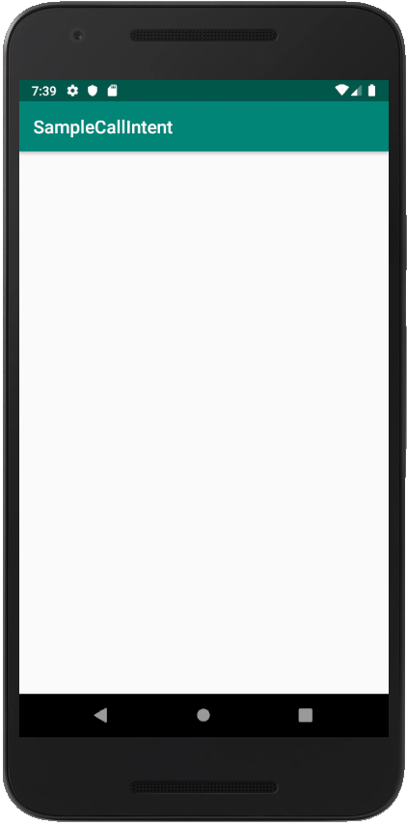
04-3: 인텐트 살펴보기 – 인텐트 실습 2
인텐트 실습 2 계속: 앱을 실행하십시오.
다음은 인텐트 클래스에 정의된 다양한 액션 정보입니다.
ACTION_MAIN ACTION_VIEW
ACTION_ATTACH_DATA ACTION_ANSWER
ACTION_EDIT ACTION_INSERT
ACTION_PICK ACTION_DELETE
ACTION_CHOOSER ACTION_RUN
ACTION_GET_CONTENT ACTION_SYNC
ACTION_DIAL ACTION_PICK_ACTIVITY
ACTION_CALL ACTION_SEARCH
ACTION_SEND ACTION_WEB_SEARCH
ACTION_SECOND ACTION_FACTORY_TEST
많이
사용함

Slide 41
04-4: 플래그와 부가 데이터 사용하기
액티비티는 액티비티 매니저(Activity Manager) 객체에 의해 '액티비티 스택(Activity Stack)'으로 관리됩니다.
이 스택은 액티비티를 쌓아두었다가 가장 위의 액티비티가 없어지면, 그 다음 액티비티가 다시 화면에 보입니다.
새로운 액티비티를 만들어 매니페스트 파일에 등록하면 그 액티비티는 startActivity(), startActivityForResult() 메소드를 사용해 실행됩니다. 그러면, 이전에 사용하던 액티비티는 스택에 저장되고 새 액티비티가 보입니다.
그런데, 동일한 액티비티를 여러 번 실행한다면, 동일한 액티비티가 여러 개 스택에 저장되어 리소스 낭비가 발생합니다. 이 문제를 해결할 수 있도록 도와주는 것이 바로 Flag 들인데, 다음과 같습니다.
FLAG_ACTIVITY_SINGLE_TOP
FLAG_ACTIVITY_NO_HISTORY
FLAG_ACTIVITY_CLEAR_TOP

Slide 42
04-4: 플래그와 부가 데이터 사용하기
FLAG_ACTIVITY_SINGLE_TOP 플래그는 액티비티를 생성할 때 이미 생성된 액티비티가 있으면 그 액티비티를 그대로 사용하라는 플래그입니다.
그런데, 화면에 보이는 액티비티가 새로 만들어지지 않고 기존에 있는 것이 보인다면 시스템에서 전달하는 인텐트 객체는 어떻게 전달받을 수 있을까요?
새로운 액티비티를 띄워주는 액티비티를 부모 액티비티라고 부른다면, 부모 액티비티로부터 전달하는 인텐트는 새로 만들어진 인텐트의 onCreate() 메소드 안에서 getIntent() 메소드로 참조할 수 있습니다.
그런데, 액티비티가 재사용된다면 액티비티의 onCreate() 메소드가 호출되지 않습니다. 그러므로, 이런 경우 새로 시작하는 액티비티에서 인텐트를 전달받아 처리하는 방법이 따로 있어야 하는데, 이것이 바로 onNewIntent() 메소드입니다.
onNewIntent() 메소드를 재정의하면 액티비티가 새로 만들어지지 않았을 때 인텐트 객체만 전달 받을 수 있습니다.
요약 정리: 이미 만들어져 있는 액티비티르 다시 띄울 때 인텐트 처리 방법
이 때는 onCreate() 메소드가 호출되지 않으므로, onNewIntent()를 재정의해서 사용해야 합니다.
onNewIntent() 메소드는 액티비티가 이미 객체로 만들어져 있을 때 시스템으로부터 자동으로 호출되며 파라미터로 인텐트 객체를 전달 받을 수 있습니다.
public void onNewIntent(Intent intent)

Slide 43
04-4: 플래그와 부가 데이터 사용하기
FLAG_ACTIVITY_NO_HISTORY 플래그를 설정하면, 처음 이후에 실행된 액티비티는 액티비티 스택에 추가되지 않습니다. 즉 플래그가 설정되지 않은 경우에는 이전에 실행되었던 액티비티가 스택에 추가되므로 시스템[back] 키를 누르면 이전의 액티비티가 보입니다. 그러나,
이 플래그를 사용하면 항상 맨 처음에 실행되었던 액티비티가 바로 보이게 됩니다.
이 플래그는 알람 이벤트가 발생하여 사용자에게 한 번 알림 화면을 보여주고 싶을 때 유용합니다.
이 알림 화면은 한 번만 보여주면 되므로 여러 번 알람 이벤트가 발생하더라도 그 화면만 한 번 보여주는 형태로 만들 수 있습니다.
FLAG_ACTIVITY_CLEAR_TOP 플래그를 설정하면, 이 액티비티 위에 있는 다른 액티비트를 모두 종료시킵니다.
이 플래그는 홈 화면과 같이 다른 액티비티보다 항상 우선하는 액티비티를 만들 때 사용할 수 있습니다.
만약 홈 화면이 여러 개 있는 것이 아니라 하나만 만들어 지는 것으로 하고 싶을 때 FLAG_ACTIVITY_SINGLE_TOP 플래그와 함께 설정하면 항상 하나의 객체가 메모리에 존재하면서 그 상위의 액티비티를 모두 종료시킬 수 있습니다.

Slide 44
04-4: 플래그와 부가 데이터 사용하기
부가 데이터
한 액티비티에서 다른 액티비티로 데이터 전달은 인텐트 안에 부가 데이터를 넣어 전달하는 방법을 권장합니다.
인텐트 안에서는 번들(Bundle) 객체가 들어 있는데, 번들 객체는 해시테이블과 유사해서 putExtra() 와 getOOOExtra() 메소드로 데이터를 넣거나 빼낼 수 있습니다. 여기서 OOO는 기본 자료형의 이름입니다.
예를 들어, 문자열을 넣고 싶다면, putExtra() 메소드를 호출하고, 문자열을 다시 빼내고 싶다면 getStringExtra()메소드를 사용하면 됩니다.
바이트 배열이나 Serializable 객체도 넣었다 뺄 수 있습니다.
번들 객체 안에 넣은 데이터를 부가 데이터라고 하며, 시스템에선 건들지 않고 다른 앱 구성요소로 전달만 합니다.
부가 데이터는 키(Key)와 값(Value)을 쌍으로 만들어 넣습니다. 대표적인 메소드는 다음과 같습니다.
Intent putExtra(String name, String value)
Intent putExtra(String name, int value)
Intent putExtra(String name, boolean value)
String getStringExtra(String name)
int getIntExtra(String name, int defaultValue)
boolean getBooleanExtra(String name, boolean defaultValue)

Slide 45
04-4: 플래그와 부가 데이터 사용하기
부가 데이터
전달하고 싶은 데이터가 기본 자료형이 아니라 객체(Object)인 경우에는 객체 자체를 전달할 수 없습니다. 바이트 배열로 변환하거나 Serializable 인터페이스를 구현하는 객체를 만들어 직렬화한 다음 전달해야 합니다.
그러나, 안드로이드에서는 Serializable과 유사한 Parcelable 인터페이스를 사용하여 객체를 직접 번들에 추가하여 데이터를 전송할 때 사용할 수 있습니다. 단, 다음 두 가지 메소드를 모두 구현해야 합니다.
public abstract int describeContents()
public abstract void writeToParcel(Parcel dest, int flags)
describeContents() 메소드는 직렬화하려는 객체의 유형을 구분할 때 사용합니다. 여기서는 단순히 0을 반환하도록 합니다.
writeToParcel() 메소드는 객체가 가지고 있는 데이터를 Parcel 객체로 만들어 주는 역할을 합니다. 이 Parcel 객체는 Bundle 객체처럼 readOOO와 writeOOO 형태를 가진 메소드를 제공하므로 기본 데이터 타입을 넣고 확인할 수 있도록 합니다.
위의 두 가지 메소드를 모두 구현한 다음에는 CREATOR라는 상수를 만들어야 하는데, 이 상수는 Parcel 객체로부터 데이터를 읽어 들여 객체를 생성하는 역할을 합니다. 이 객체는 상수로 정의되고 반드시 static final 로 선언되어야 합니다.

Slide 46
04-4: 플래그와 부가 데이터 사용하기
부가 데이터 실습
Parcelable 인터페이스를 구현하는 새로운 객체를 정의하고 그 객체를 인텐트에 넣어 전달하는 실습입니다.
새로운 SampeParcelable 프로젝트를 만들고 activity_main.xml 파일을 열고 기존의 텍스트뷰는 삭제하고 버튼을 추가합니다. 버튼에 보이는 글자는 '메뉴 화면 띄우기'로 설정합니다. 이 버튼을 클릭하면 Parcelable 자료형으로 된 객체를 인텐트에 넣어 메뉴 화면에 전달하는 코드를 작성하려고 합니다.
새 액티비티를 하나 추가합니다. 프로젝트 창의 app 를 선택하고 우클릭하여 나타나는 메뉴에서 [New → Activity → Empty Activity]를 눌러 새로운 액티비티를 추가할 수 있는 대화상자를 띄웁니다. 새 액티비티 이름은 MemuActivity 로 수정하고 [Finish]하면, MenuActivity.java 파일과 activity_menu.xml 이 프로젝트에 추가됩니다.
메인 화면의 [메뉴 화면 띄우기] 버튼을 클릭하여 Parcelable 자료형으로 된 객체를 메뉴 화면에 전달하려면 먼저 클래스를 정의해야 합니다. 프로젝트 창의 app 폴더 안에 있는 [java → 패키지 → sampleparcelable] 폴더를 선택하고 우클릭합니다. 팝업 메뉴가 나오면, [New → Java Class]를 선택하여 새로운 클래스를 만들 수 있는 [Create New Class] 대화상자를 띄웁니다. Name: SimpleData, Interface: Parcelable 을 입력합니다. Parcelable을 입력하면 자동으로 android.os 패키지가 보일 것입니다. 이것을 선택한 후 [OK]하면 새로운 클래스 파일이 만들어집니다.

Slide 47
04-4: 플래그와 부가 데이터 사용하기
부가 데이터 실습 계속
이제 SimpleData 클래스에 Parcelable 인터페이스를 구현하겠습니다.
SimpleData 클래스는 Parcelable 인터페이스를 구현하므로 implements Parcelable가 추가 되었습니다.
Parcelable 인터페이스를 구현한다는 것은 반드시 Parcelable 인터페이스가 필수적으로 요구하는 두 메소드를 재정의 해야 합니다.
클래스 이름에 빨간 줄이 표시된 곳에서 우클릭하면 나오는 메뉴에서 [Generate …]를 선택하고, 다시 [Override methods …] 선택합니다. 이를 두 번 반복하여 각각 describeContents()와 writeToParcel() 메소드를 재정의 합니다. 혹은 Ctrl를 눌러서, 두 메소드를 모두 선택하여 한번에 발생할 수도 있습니다.
클래스 생성자도 비슷한 방법으로 만들 수 있습니다.
그리고, 나머지 코드도 다음과 같이 입력하십시오.
package com.example.sampleparcelable;
import android.os.Parcelable;
public class SimpleData implements Parcelable {
}

Slide 48
04-4: 플래그와 부가 데이터 사용하기
부가 데이터 실습 계속 - SimpleData 클래스 코드
...
public class SimpleData implements Parcelable {
int number;
String message;
public SimpleData(int num, String msg) {
number = num;
message = msg;
}
public SimpleData(Parcel src) {
number = src.readInt();
message = src.readString();
}
public static final Parcelable.Creator CREATOR = new Parcelable.Creator() {
public SimpleData createFromParcel(Parcel in) {
return new SimpleData(in);
}
public SimpleData[] newArray(int size) {
return new SimpleData[size];
}
};
// 여기에 들어가야 할 코드가 다음 쪽에 있습니다.
}

Slide 49
04-4: 플래그와 부가 데이터 사용하기
부가 데이터 실습 계속 - SimpleData 클래스 코드
@Override
public int describeContents() {
return 0;
}
@Override
public void writeToParcel(Parcel dest, int flags) {
dest.writeInt(number);
dest.writeString(message);
}

Slide 50
04-4: 플래그와 부가 데이터 사용하기
부가 데이터 실습 계속
여기 예제 SimpleData 클래스 안에 정의된 인스턴스 변수는 두 개이며, 하나는 문자열이고, 하나는 정수입니다. 즉 SimpleData 객체는 이 두 개의 변수로 구성된 객체입니다.
writeToParcel() 메소드는 이 SimpleData 객체 안에 들어 있는 데이터를 Parcel 객체로 만드는 역할을 합니다. 그래서, 이 메소드 안에는 writeInt()와 writeString() 메소드가 있습니다.
SimpleData 클래스 생성자를 보면, Parcel 객체를 파라미터로 받게 되는데, 이 경우에는 readInt(), readString() 메소드를 이용해 데이터를 읽어 들입니다.
CREATOR 객체는 상수로 정의되어 있으면 새로운 객체가 만들어지는 코드가 들어가므로 new SimpleData()와 같이 SimpleData 객체를 만드는 부분을 볼 수 있습니다. 결과적으로 SimpleData 클래스 안에 Parcel 객체의 데이터를 읽는 부분과 Parcel 객체로 쓰는 부분을 정의하게 됩니다.

Slide 51
04-4: 플래그와 부가 데이터 사용하기
부가 데이터 실습 계속 - MainActivity.java 소스 코드를 다음과 같이 수정하여, 이제 버튼을 클릭했을 때 메뉴 액티비티를 띄우기 위해 인텐트 객체에는 SimpleData 객체를 부가 데이터로 넣어 전달합니다.
public class MenuActivity extends AppCompatActivity {
public static final int REQUEST_CODE_MENU = 101;
public static final String KEY_SIMPLE_DATA = "data";
@Override
protected void onCreate(Bundle savedInstanceState) {
super.onCreate(savedInstanceState);
setContentView(R.layout.activity_menu);
Button button = findViewById(R.id.button);
button.setOnClickListener(new View.OnClickListener() {
@Override
public void onClick(View v) {
Intent intent = new Intent(getApplicationContext(), MenuActivity.class);
SimpleData data = new SimpleData(1000, "Hello Android");
intent.putExtra(KEY_SIMPLE_DATA, data);
startActivityForResult(intent, REQUEST_CODE_MENU);
}
});
}
}
1000, "Hello Android" 데이터가 Parcel 객체로 만들어집니다.

Slide 52
04-4: 플래그와 부가 데이터 사용하기
부가 데이터 실습 계속 – 메뉴 화면 수정 activity_menu.xml
메뉴 액티비티 XML 레이아웃 파일인 activity_menu.xml 파일에 텍스트뷰 하나와 버튼 하나를 추가합니다.
텍스트뷰에는 "전달받은 데이터", 버튼에는 "돌아가기"라는 글자가 보이도록 합니다.

Slide 53
04-4: 플래그와 부가 데이터 사용하기
부가 데이터 실습 계속 – MenuActivity.java 코드가 전달받은 인텐트를 처리하도록 수정합니다.
public class MenuActivity extends AppCompatActivity {
TextView textView;
public static final String KEY_SIMPLE_DATA = "data";
@Override
protected void onCreate(Bundle savedInstanceState) {
super.onCreate(savedInstanceState);
setContentView(R.layout.activity_menu);
textView = findViewById(R.id.textView);
Button button = findViewById(R.id.button);
button.setOnClickListener(new View.OnClickListener() {
@Override
public void onClick(View v) {
Intent intent = new Intent();
intent.putExtra("name", "mike");
setResult(RESULT_OK, intent);}
});
// 여기에 들어가 코드가 더 있습니다.
}

Slide 54
04-4: 플래그와 부가 데이터 사용하기
부가 데이터 실습 계속 – MenuActivity.java 코드가 전달받은 인텐트를 처리하도록 수정합니다.
메인 액티비티로부터 전달받은 인텐트 객체를 구하기 위해 onCreate() 안에서 getIntent()을 호출했습니다.
getExtras()를 호출하여 번들 객체를 구했습니다.
getOOO형태의 메소드를 사용하거나 번들 객체를 참조하지 말고 인텐트 객체에 정의되어 있는 getOOOExtra()형태의 메소드를 사용해도 됩니다.
번들 객체 안에 SimpleData 객체가 들어 있으므로, getParcelable() 메소드로 객체를 참조한 후, 화면의 텍스트뷰에 전달 받은 데이터를 보여줍니다.
Intent intent = getIntent();
if (intent != null) {
Bundle bundle = intent.getExtras();
SimpleData data = bundle.getParcelable(KEY_SIMPLE_DATA);
if (intent != null) {
textView.setText("전달받은 데이터\nNumber: " +
data.number + "\nMessage: " + data.message);
}
}

Slide 55
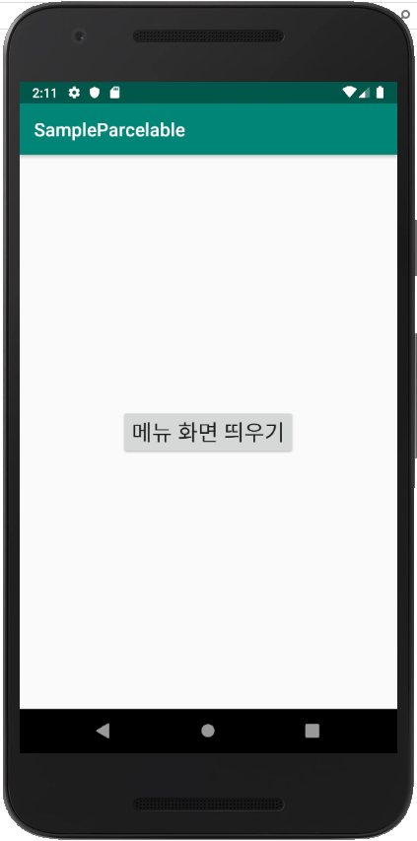
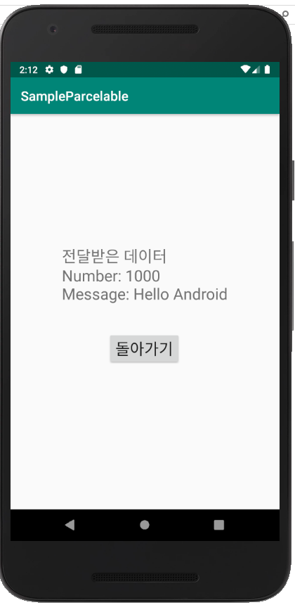
04-4: 플래그와 부가 데이터 사용하기
부가 데이터 실습 계속 – MenuActivity.java 코드가 전달받은 인텐트를 처리하도록 수정합니다.

Slide 56
04-4: 플래그와 부가 데이터 사용하기
부가 데이터 실습 Quiz
[돌아가기] 버튼을 누르면, 메뉴 화면 띄우기 액티비티로 돌아가야 합니다. 어디가 문제일까요? Debugging하십시오.

Slide 57
04-4: 플래그와 부가 데이터 사용하기
부가 데이터 실습 계속 – MenuActivity.java 코드가 전달받은 인텐트를 처리하도록 수정합니다.
public class MenuActivity extends AppCompatActivity {
TextView textView;
public static final String KEY_SIMPLE_DATA = "data";
@Override
protected void onCreate(Bundle savedInstanceState) {
super.onCreate(savedInstanceState);
setContentView(R.layout.activity_menu);
textView = findViewById(R.id.textView);
Button button = findViewById(R.id.button);
button.setOnClickListener(new View.OnClickListener() {
@Override
public void onClick(View v) {
Intent intent = new Intent();
intent.putExtra("name", "mike");
setResult(RESULT_OK, intent);
finish();
}
});
// 여기에 들어가 코드가 더 있습니다.
}

Slide 58
04-5: 태스크 관리 이해하기
프로세스와 태스크:
프로세스는 마치 하나의 상자와 같아서 다른 프로세스와 어떤 정보를 공유하기가 어렵습니다. 따라서 하나의 프로세스에서 다른 프로세스의 화면을 띄우려면 시스템의 도움이 필요합니다.
시스템에서 이런 액티비티의 각종 정보를 저장해두기 위해 태스크라는 것을 만들게 됩니다.
예를 들어, 여러분의 앱에서 전화 앱의 화면을 띄우지 않고 전화 앱을 따로 실행시키면 전화 앱의 태스크는 여러분의 앱의 태스크와 별도로 만들어지게 됩니다.
AndroidManifest.xml 파일에 액티비티를 등록할 때, 필요에 따라 태스크도 함께 직접 설정할 수 있습니다.
태스크 실습 1: 태스크를 설정하는 실습
새로운 SampleTask 프로젝트를 만듭니다. activity_main.xml 파일 안에 있는 텍스트뷰는 "첫 번째 화면"으로 바꾸고 크기는 30sp 로 설정합니다. 또한 그 아래에 버튼을 추가하고 '나 자신 띄우기'로 수정합니다.
MainActivity.java 파일에는 버튼을 눌렀을 때 인텐트를 사용해 MainActivity화면을 띄울 수 있도록 다음 코드를 입력합니다.

Slide 59
04-5: 태스크 관리 이해하기
태스크 실습 1 계속: MainActivity.java 파일 수정
public class MainActivity extends AppCompatActivity {
@Override
protected void onCreate(Bundle savedInstanceState) {
super.onCreate(savedInstanceState);
setContentView(R.layout.activity_main);
Button button = findViewById(R.id.button);
button.setOnClickListener(new View.OnClickListener() {
@Override
public void onClick(View v) {
Intent intent = new Intent(getApplicationContext(), MainActivity.class);
startActivity(intent);
}
});
}
}

Slide 60
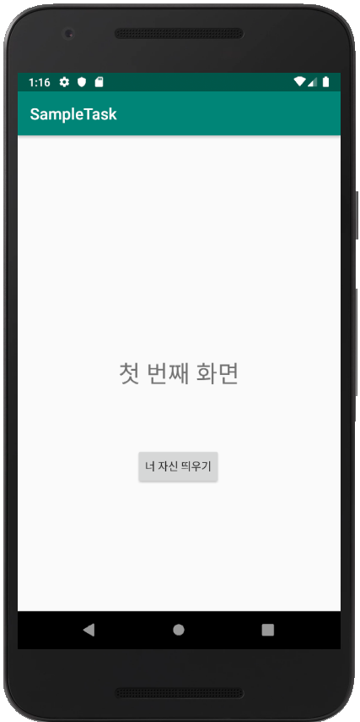
04-5: 태스크 관리 이해하기
태스크 실습 1 계속:
버튼을 클릭할 때마다 첫 화면이 반복해서 떠야 합니다. 버튼을 클릭했을 때 onClick 메소드가 호출된다는 점과 화면을 띄울 때는 Intent객체와 startActivity 메소드를 사용한다는 점을 기억하십시오.
시스템 [Back]버튼을 누르면 여러 화면이 중첩되어 떠 있다는 것을 확인할 수 있습니다.

Slide 61
04-5: 태스크 관리 이해하기
태스크 실습 1 계속:
여기서 한 실습은 AndroidManifest.xml 파일에서 MainActivity를 등록하는 <activity> 태그에서 launchMode 속성을 추가하고 그 값을 standard 로 한 것과 같습니다.
태스크는 새로운 화면을 차례대로 스택에 넣어서 관리합니다.

Slide 62
04-5: 태스크 관리 이해하기
태스크 실습 2:
이번에는 /app/manifests 폴더 안에 있는 AndroidManifest.xml 파일을 열고,
<activity> 태그 안에 launchMode 속성을 추가하고, 그 값을 singleTop 으로 설정하면 태스크의 가장 위쪽에 있는 액티비티는 더 이상 새로 만들지 않게 됩니다.
앞에서 인텐트 플래그를 설정할 때 FLAG_ACTIVITY_SINGLE_TOP 으로 설정했던 것과 같은 효과를 냅니다.
<activity android:name=".MainActivity" android:launchMode="singleTop">
<intent-filter>
<action android:name="android.intent.action.MAIN" />
<category android:name="android.intent.category.LAUNCHER" />
</intent-filter>
</activity>

Slide 63
04-5: 태스크 관리 이해하기
태스크 실습 2 계속:
앱을 실행하고, 버튼을 여러 번 누른 후, 시스템 [Back] 버튼을 누릅니다. 그러면, [Back]을 한번만 해도 앱의 화면이 사라지고 종료하는 것을 볼 수 있습니다.
결국 MainActivity 화면은 한 번만 생성됩니다.
이 경우, MainActivity 쪽으로 전달되는 인텐트는 onNewIntent() 메소드로 전달 받아야 합니다.

Slide 64
04-6: 액티비티 수명주기와 SharedPreferences 이해하기
액티비티 수명주기
여러분이 만든 앱이 실행되는 도중에 전화가 오면 단말의 통화 앱이 화면에 나타나기 때문에 여러분의 앱 화면은 다른 화면 뒤로 들어가 중지될 수 있습니다.
이와 같이 액티비티는 처음 실행될 때 메모리에 만들어지는 과정부터 시작해서 실행과 중지, 그리고 메모리에서 해제되는 여러 과정의 상태를 시스템이 모두 관리하며, 각각의 상태에서 해당하는 메시지를 자동으로 호출합니다.
예를 들어, 액티비티에 기본으로 만들어져 있는 onCreate() 메소드는 액티비티가 만들어질 때 시스템이 자동으로 호출하는 메소드입니다.
대표적인 액티비티 상태는 다음과 같습니다.
상태 | 설명
실행(Running) | 화면 상에 액티비티가 보이면서 실행되어 있는 상태
일시 정지(Paused) | 사용자에게 보이지만, 다른 액티비티가 위에 있어 포커스를 받지 못한 상태
중지(Stopped) | 다른 액티비티에 의해 완전히 가려져 보이지 않는 상태

Slide 65
04-6: 액티비티의 수명주기와 SharedPreferences 이해하기
액티비티의 상태 정보가 변화하는 것을 액티비티의 수명주기 life cycle하며, 다음과 도식화 해볼 수 있습니다.
새로운 액티비티
onCreate()
onStart()
onResume()
실행
onResume()
onPause()
일시정지
onRestart()
onStart()
onResume()
onStop()
중지
onDestroy()
소멸

Slide 66
04-6: 액티비티의 수명주기와 SharedPreferences 이해하기
액티비티 수명주기 실습
액티비티 수명주기를 롹인하기 위해 액티비티에 들어있는 몇 가지 메소드에 토스트 메시지를 넣어 확인합니다.
전체 흐름:
Step 1: 새로운 SampleLifeCycle을 만들고, activity_main.xml을 열어 기존의 택스트뷰에 '메인 화면'이라고 수정하고, 그 아래에 버튼을 추가하여 '메뉴 화면 띄우기' 글자가 보이도록 합니다.
Step 2: 예전에 실습처럼, 메뉴 액티비티를 새로 추가하고, 메인 액티비티의 버튼을 눌렀을 때, 메뉴 액티비티를 띄우도록 소스코드를 수정합니다. 메뉴 액티비티에는 '돌아가기' 버튼을 추가하여, 이 버튼을 눌렀을 때 이전 화면으로 돌아가게 합니다.
Step 1은 여러 번 실습한 내용입니다. 메인 화면의 "메뉴 화면 띄우기" 버튼을 눌렀을 때, 메뉴 액티비티를 띄우면 메인 액티비티는 스택에 들어가므로, 수명주기의 상태 변화가 일어납니다. 상태 변화를 확인하기 위해 MainActivity.java 파일에 몇 개의 메소드 재정의합니다.
MainActivity 클래스 안에 마우스 커서를 둔 후, 우클릭하여 [Generate → Override Methods … ] 메뉴를 누르면 나오는 부모 클래스의 메소드들 중에서, 우리가 재정의할 메소드들을 선택할 수 있습니다. [ctrl]을 눌러서 여러 개를 한꺼번에 onStart, onStop, onResume, onPause, onDestory 를 선택하고 OK 하면, 선택한 메소드 코드가 자동으로 추가 됩니다. 이 메소드들이 이제 액티비티의 상태에 따라 호출이 됩니다. 호출 여부를 알 수 있도록 토스트 메시지를 각 메소드에 추가합니다.

Slide 67
04-6: 액티비티의 수명주기와 SharedPreferences 이해하기
액티비티 수명주기 실습 – MainActivity.java 수정
public class MainActivity extends AppCompatActivity {
@Override
protected void onCreate(Bundle savedInstanceState) {
super.onCreate(savedInstanceState);
setContentView(R.layout.activity_main);
Button button = findViewById(R.id.button);
button.setOnClickListener(new View.OnClickListener() {
@Override
public void onClick(View v) {
Intent intent = new Intent(getApplicationContext(), MenuActivity.class);
startActivity(intent);
}
});
println("onCreate 호출됨");
}
public void println(String msg) {
Toast.makeText(this, msg, Toast.LENGTH_LONG).show();
Log.d("Main", msg);
}
}
Toast() 메시지가 연속적으로 나올 경우 앞의 메시지가 보이지 않습니다. 그래서, logcat에서 볼 수 있도록 동시에 출력합니다.

Slide 68
04-6: 액티비티의 수명주기와 SharedPreferences 이해하기
액티비티 수명주기 실습 – MainActivity.java 수정
public class MainActivity extends AppCompatActivity {
...
@Override
protected void onStart() {
super.onStart();
println("OnStart 호출됨");
}
// 같은 방법으로 onStop(), onDestory(), onPause(), onResume() 을 여기에 추가하십시오.
public void println(String msg) {
Toast.makeText(this, msg, Toast.LENGTH_LONG).show();
Log.d("Main", msg);
}
}

Slide 69
04-6: 액티비티의 수명주기와 SharedPreferences 이해하기
액티비티 수명주기 실습 – MenuActivity.java 수정
public class MenuActivity extends AppCompatActivity {
@Override
protected void onCreate(Bundle savedInstanceState) {
super.onCreate(savedInstanceState);
setContentView(R.layout.activity_menu);
Button button = findViewById(R.id.button);
button.setOnClickListener(new View.OnClickListener() {
@Override
public void onClick(View v) {
finish();
}
});
}
}
자동으로 부여 되는 button id 와 일치하는지 확인하싮시오

Slide 70
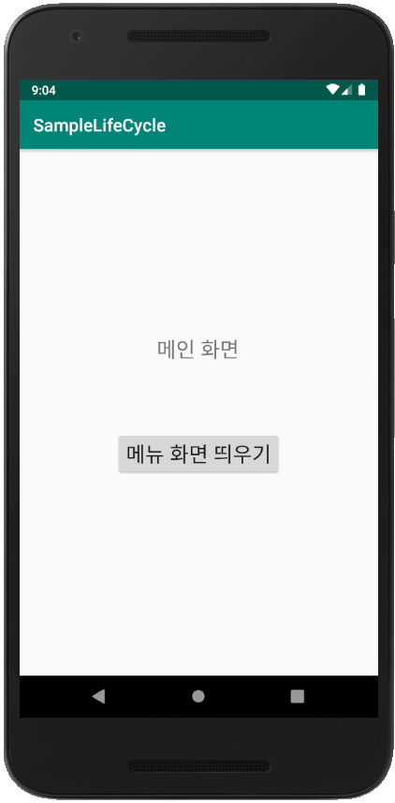
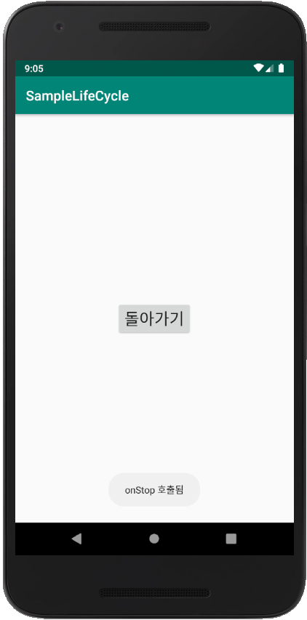
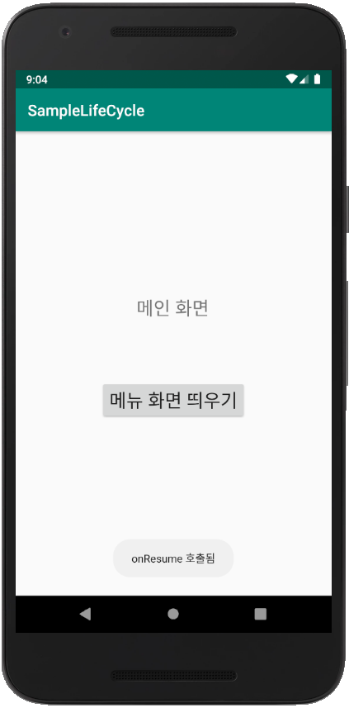
04-6: 액티비티의 수명주기와 SharedPreferences 이해하기
액티비티 수명주기 실습
앱을 실행해서 화면 전환과 logcat 메시지를 확인합니다.

Slide 71
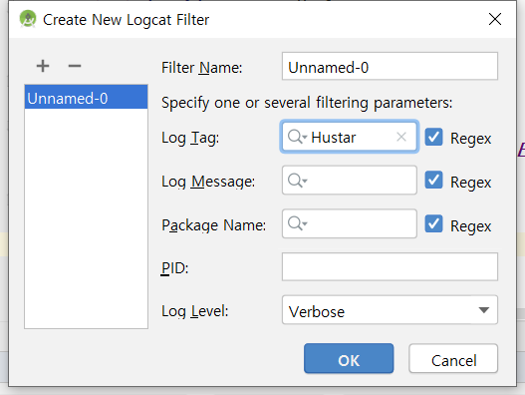
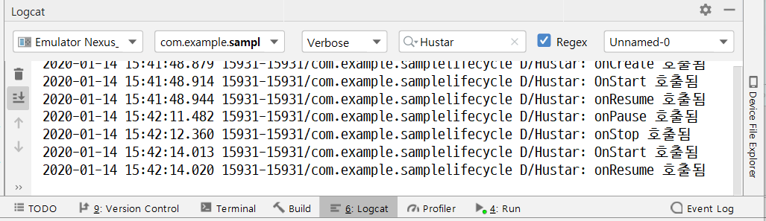
04-6: 액티비티의 수명주기와 SharedPreferences 이해하기
액티비티 수명주기 실습
앱을 실행할 때 Logcat 창을 보면 너무 많은 메시지가 출력되어, 우리가 출력한 메시지를 찾을 수 없습니다.
그러한 경우, 우리가 코딩할 때, Log.d() 의 첫번째 파라마터로 입력한 'Hustart' tag로 검색할 수 있습니다.
Logcat 창의 오른쪽 끝에 콤보박스를 눌러보면 Edit Filter Configuration 항목을 선택하고, 그 안에 log tag 에 'Hustar'를 입력합니다.
그리고, 또한 logcat 창의 검색에 Hustar를 입력하고, 앱을 실행하면 됩니다.
그러면, 액티비티 진행 순서가 onCreate→onStart→onResume→onPause→onStop→onDestroy 인 것을 알게 됩니다.

Slide 72
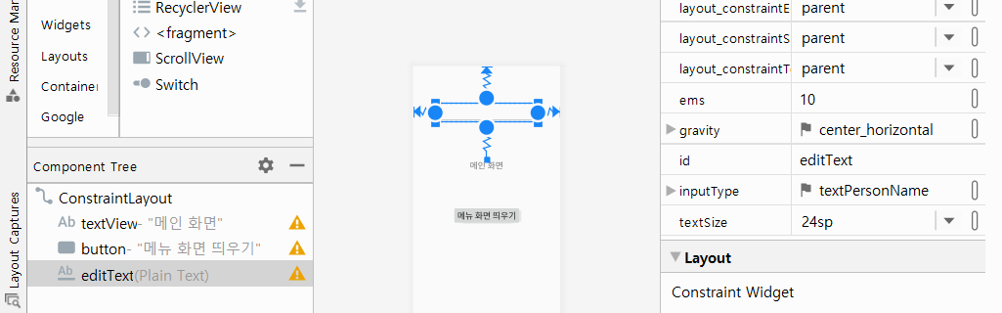
04-6: 액티비티 수명주기와 SharedPreferences 이해하기
SharedPreferences 이해하기
앱 안에서 간단한 데이터를 저장하고 복원할 때, SharedPreferences 를 사용할 수 있는데, 개발자 입장에서는 그러한 정보를 저장할 파일을 만들고 관리할 필요가 없는 편리함이 있습니다. 이 때 onPause() 메소드 안에서 저장하고, onResume()에서 복원합니다.
예를 들면, 사용자가 이전에 앱을 사용할 때 입력해 두었던 login name 같은 값을 복원해주는 것입니다.
SharedPreferences 실습:
activity_main.xml 레이아웃에 윗부분에 입력상자(Plain text, EditText)를 배치하고, 이름을 greetings 라고 설정합니다. 여기에 입력된 인사말이 앱을 종료하고 다시 시작해도 기억하고 인사말을 보여주도록 하려 합니다.

Slide 73
04-6: 액티비티 수명주기와 SharedPreferences 이해하기
SharedPreferences 실습:
MainActivity.java 코드를 수정하여 입력상자 greetings 참조를 구하고, text 속성의 값을 SharedPreferences 클래스를 이용하여 onPause() 안에서 저장하고, onResume()에서 복원하도록 합니다.
PREF_KEY = "greet"를 정의하여 사용합니다.
public class MainActivity extends AppCompatActivity {
EditText greetings;
final static String PREF_KEY = "greet";
...
protected void saveState() {
Log.d("Hustar", ">saveState");
String msg = greetings.getText().toString().trim();
if (msg.length() > 0) {
SharedPreferences pref = getSharedPreferences(PREF_KEY , Activity.MODE_PRIVATE);
SharedPreferences.Editor editor = pref.edit().clear();
editor.putString(PREF_KEY, msg);
editor.commit();
}
Log.d("Hustar", "<saveState msg=" + msg);
}
// restoreState() 메소드도 여기에 코딩합니다.
}

Slide 74
04-6: 액티비티 수명주기와 SharedPreferences 이해하기
SharedPreferences 실습:
protected void restoreState() {
Log.d("Hustar", ">restoreState");
SharedPreferences pref = getSharedPreferences(PREF_KEY , Activity.MODE_PRIVATE);
if (pref.contains("greet")) {
String msg = pref.getString(PREF_KEY, "");
greetings.setText(msg);
Log.d("Hustar", " restoreState msg:" + msg);
}
Log.d("Hustar", "<restoreState");
}

Slide 75
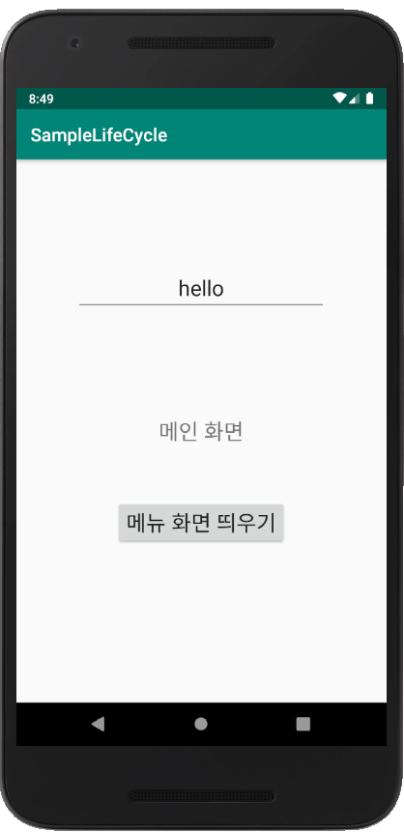
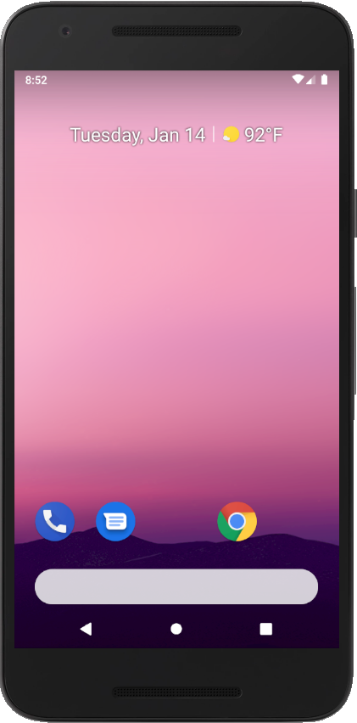
04-6: 액티비티 수명주기와 SharedPreferences 이해하기
SharedPreferences 실습:
두 메소드를 적절한 곳에서 호출하면 됩니다. 그러면, Activity 간에 저장하는 것이 아니라, 앱을 끝내고, 그 앱을 다시 시작할 때, 지난 앱의 greetings에 있었던 메시지를 복원하여 보여줍니다.

Slide 76
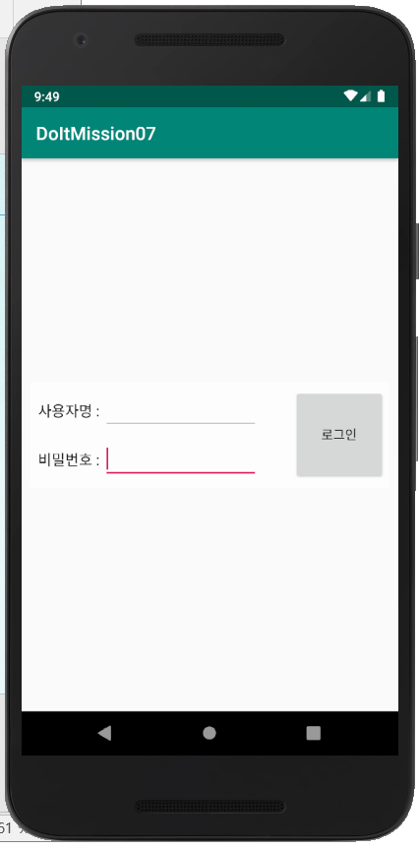
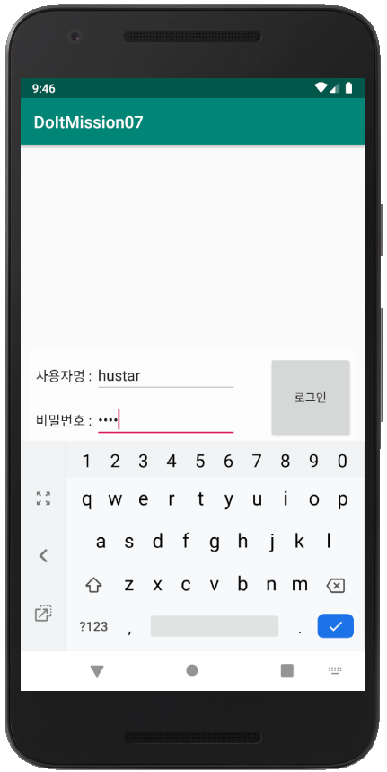
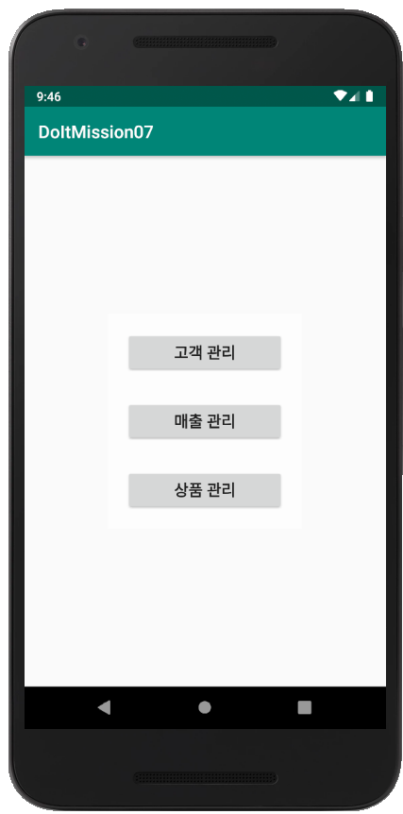
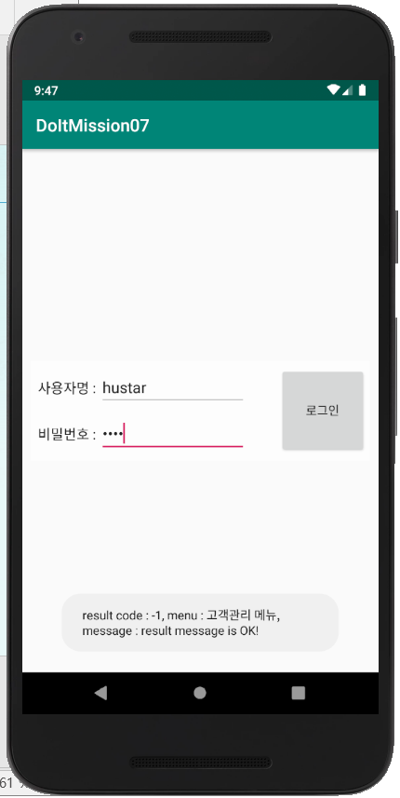
DoitMission07: 로그인 화면과 메뉴화면 전환하기
DoitMission07 폴더를 복사하여 JoyMission07 폴더를 생성하십시오.
Step 1: File Open 으로 JoyMission07 실행하고, 어떤 기능이 있는지 살펴보고, 코드를 이해 하십시오.
Step 2: 둘째 화면의 윗부분에 textview를 넣어 환영인사, 예를 들면, "OOO님을 환영합니다."를 추가하십시오.
Step 3: SharedPreferences 클래스를 이용하여 로그인의 사용자 이름 정보를 보여주는 기능을 추가하십시오.

Slide 77
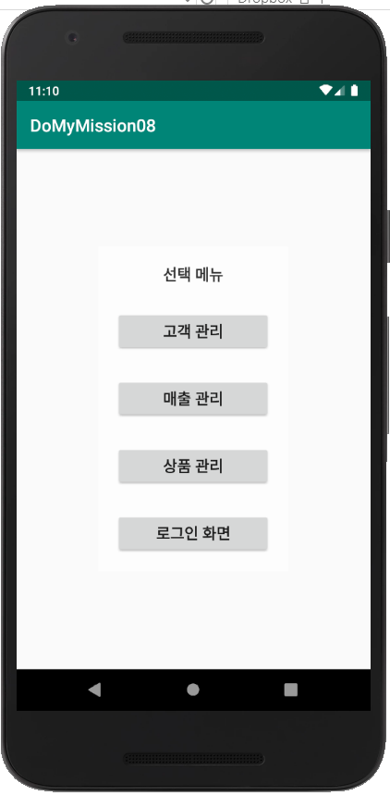
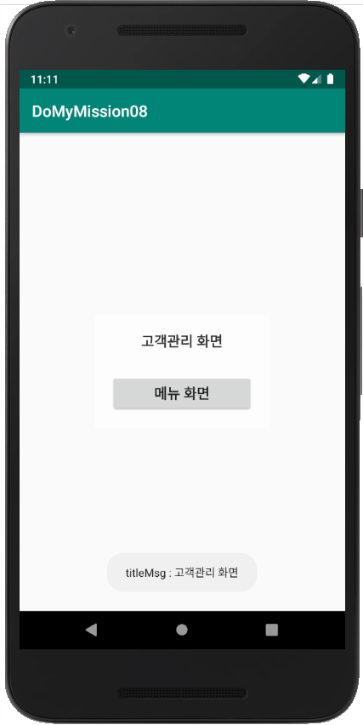
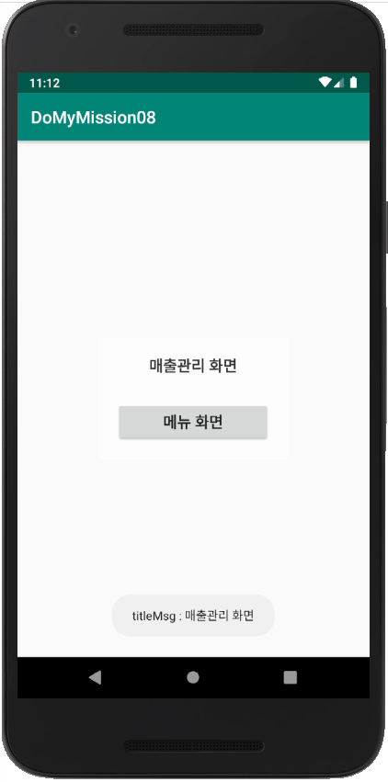

DoitMission08: 세 개 이상의 화면 만들어 전환하기
DoitMission08 폴더 프로젝트가 제대로 작동하지 않아서 우리가 직접 JoyMission08을 직접 만듭니다.
새로운 프로젝트 JoyMission08 만들고, DoitMission08 폴더에 있는 파일들을 선택적으로 복사해와서 약간 수정하여 다음과 같은 것을 만들어 보십시오. JoyMission08 폴더에 필요 없는 파일들은 삭제하십시오.
이런 실습을 통해 어떤 종류의 파일들이 중요하고, 서로 연관되어 있는지 알 수 있는 좋은 기회입니다.

